Slide 1
ReactJS overview
SESSION 01:
Module: Training Program Preparation
Version: 2.0

Slide 2

NỘI DUNG
Tổng quan về ReactJS
Đặc điểm, so sánh với các Framework JS khác
One-way data binding - Ràng buộc dữ liệu một chiều
Kiến thức và các thành phần trong ReactJS
Cài đặt môi trường phát triển ReactJS
Xây dựng ứng dụng ReactJS
Component trong ReactJS

Slide 3

Tổng quan về ReactJS
ReactJS là một thư viện JavaScript mã nguồn mở được phát triển bởi Facebook, ra mắt vào năm 2013 với mục đích để xây dựng giao diện người dùng.
Nó được sử dụng rộng rãi để xây dựng các trang web SPA (Single Page Application) và các ứng dụng trên nền tảng di động.
Nó rất dễ sử dụng và cho phép người dùng có thể tạo các component UI có thể tái sử dụng.

Slide 4
2. Đặc điểm, so sánh với các framework JS khác
React có gồm một số đặc tính nổi bật như sau:
Có tính khai báo (declarative)
Cách thức sử dụng rất đơn giản
Công nghệ phần mềm được tạo ra dựa trên component
Hỗ trợ phía máy chủ
Có thể mở rộng
Nhanh
Dễ học

Slide 5
2. Đặc điểm, so sánh với các framework JS khác
So sánh với các framework JS khác
React sử dụng toàn bộ đều là Component chứ không phải template
Có input data tùy ý (được gọi là “props” - properties) và trả về các React elements HTML mô tả những gì sẽ hiển thị trên view thông qua hàm render().
Một component là một thành phần độc lập tạo thành UI, có thuộc tính, trạng thái riêng biệt. Với các trạng thái/thuộc tính khác nhau, trong một component có thể chứa các component khác.
Và mỗi khi dữ liệu được thay đổi, React sẽ tự động cập nhật và re-render lại Component.
React chỉ thay đổi những gì thực sự cần thay đổi. Nó so sánh sự thay đổi giữa lần render này với lần render trước và tìm ra những thay đổi đã được thực hiện và chỉ cập nhật những gì thực sự thay đổi.
React loại bỏ DOM, cung cấp một mô hình đơn giản với hiệu suất tốt hơn.

Slide 6
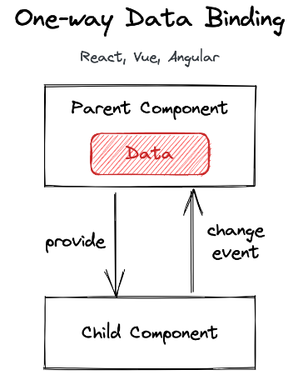
3. One-way data binding - Luồng dữ liệu 1 chiều
ReactJS sử dụng luồng (liên kết) dữ liệu một chiều
Ưu điểm:
One-way data binding có thể mang lại hiệu suất tốt hơn so với two-way data binding.
Dễ Hiểu và Dễ Theo Dõi:
Tránh Lặp Vô Tận (Infinite Loop)
Nhược điểm:
Trong một số trường hợp, việc làm tương tác với giao diện người dùng có thể trở nên phức tạp hơn
Khả Năng Tương Tác Giảm khi cập nhật dữ liệu từ người dùng và nguồn dữ liệu

Slide 7
4. Kiến trúc và các thành phần của ReactJS
Kiến trúc tổng quan
Trong một ReactJS không có các module chuyên dụng để xử lý dữ liệu nên nó được thiết lập một cách độc lập bằng việc chia nhỏ view thành các thành phần khác nhau- hay còn gọi là các components giúp chúng liên kết chặt chẽ với nhau tốt hơn.
Virtual DOM là một phần quan trọng mà hầu như các framework đều sử dụng trong đó có ReactJS. Người dùng không cần thao tác trực tiếp trên DOM mà vẫn có thể thấy được view và các thay đổi đó. Bởi Virtual DOM đóng vai trò là một model và kiêm cả vai trò là một view nên sự thay đổi một trong hai nhân tố sẽ kéo theo các nhân tố khác thay đổi. Ngược lại, nếu bạn không thao tác trực tiếp trên các phần tử DOM, bạn vẫn có thể thực hiện được các cơ chế Data Binding.

Slide 8


5. Cài đặt môi trường phát triển ReactJS
Cài đặt NodeJS tại : https://nodejs.org/en
Kiểm tra phiên bản của Node: node -v
Sử dụng công cụ Vite để xây dựng dự án với ReactJS
Bước 1: Tạo folder cho dự án
Bước 2: Tại folder của dự án, mở cửa sổ terminal
Gõ lần lượt các câu lệnh sau:
npm create vite@latest
Đặt tên dự án, nếu muốn dùng tên folder làm tên dự án thì gõ dấu .
Chọn công nghệ React
Chọn ngôn ngữ JavaScript
npm install để tải các package cho dự án
npm run dev để chạy dự án

Slide 9
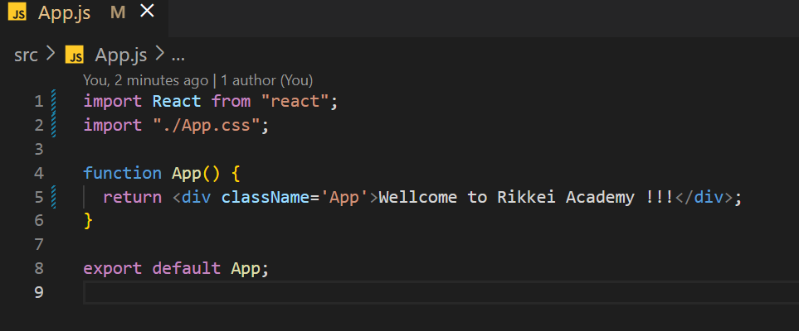

6. Xây dựng một ứng dụng React cơ bản
Viết chương trình in ra: Welcome to Rikkei Academy !!!

Slide 10
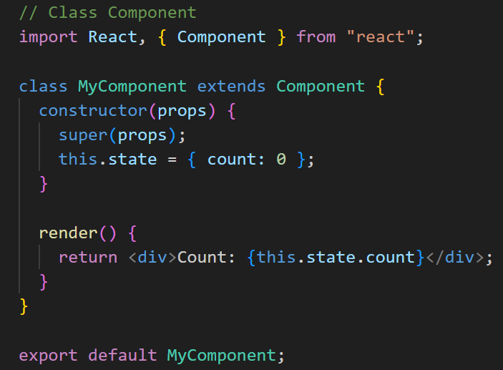
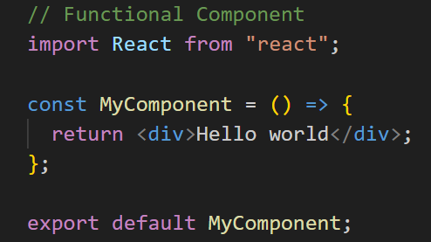
7. Component trong ReactJS - 1
Component là một phần độc lập của giao diện người dùng, có thể được tái sử dụng và quản lý một cách dễ dàng.
Components giúp chia UI thành các phần nhỏ hơn để quản lý.
React components có thể được chia thành hai loại:

Slide 11
7. Component trong ReactJS - 1
Quy tắc đặt tên Component trong ReactJS
Tên của một component nên được viết bằng chữ cái in hoa ở đầu mỗi từ - Hay còn gọi là PascalCase. Ví dụ: Header, Main, Footer,...
Đặt tên của component dựa trên chức năng hoặc mục đích của nó. Tên nên miêu tả rõ ràng về nhiệm vụ mà component thực hiện. Ví dụ: CartUser, Login, Register,…
Tránh việc sử dụng tên quá ngắn hoặc không mô tả đúng chức năng của component. Ví dụ: Thay vì đặt là UP thì nên đặt là UserProfile
Nếu component chỉ thực hiện một chức năng cụ thể, hãy đặt tên dạng hữu ích để làm cho code dễ đọc hơn. Ví dụ: Navbar, Main, Footer
Nên đặt tên Component có đuôi kết thúc bằng .jsx thay vì .js. Bởi file .jsx sẽ hỗ trợ tốt hơn về việc phát triển các thành phần HTML

Slide 12
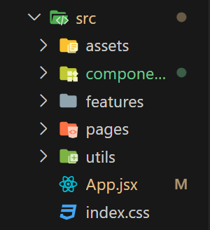
7. Component trong ReactJS - 3
Cấu trúc thư mục của một dự án ReactJS
src: Thư mục chứa các tài nguyên của ứng dụng
assets: folder chứa các thành phần về hình ảnh, font chữ,,...
components: Nơi chứa các components dùng chung cho dự án: Button, Input, Combobox,...
features: Thư mục chứa các tính năng của ứng dụng như Đăng nhập, Đăng ký,...
pages: Thư mục chứa các trang hoặc các màn hình của ứng dụng
utils: Thư mục chứa các hàm dùng chung cho toàn bộ dự án

Slide 13
TỔNG KẾT
Giới thiệu về ReactJS
Đặc điểm, so sánh với các framework JS khác
One-way data binding - Luồng dữ liệu 1 chiều
Kiến trúc tổng quan và các thành phần cơ bản của ReactJS
Cài đặt môi trường phát triển ReactJS
Xây dựng một ứng dụng React cơ bản
Component và cấu trúc thư mục trong ReactJS

Slide 14
KẾT THÚC
HỌC VIỆN ĐÀO TẠO LẬP TRÌNH CHẤT LƯỢNG NHẬT BẢN

